Slide 1


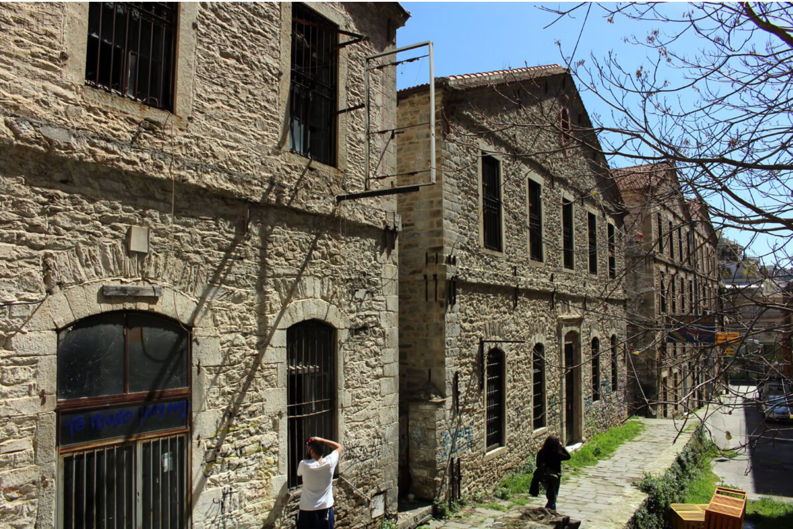
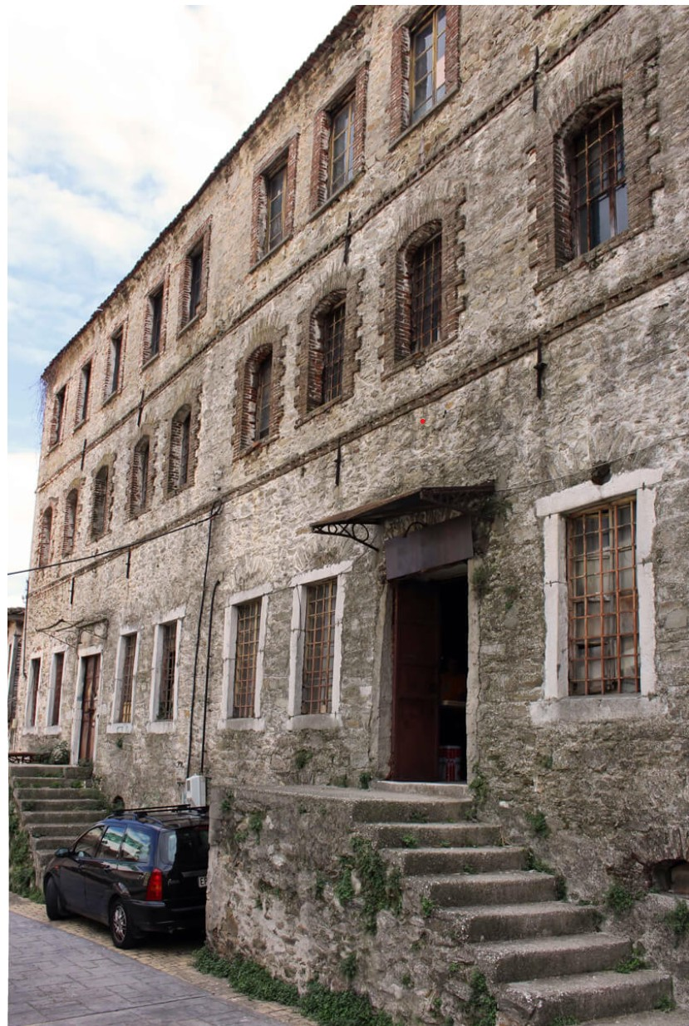
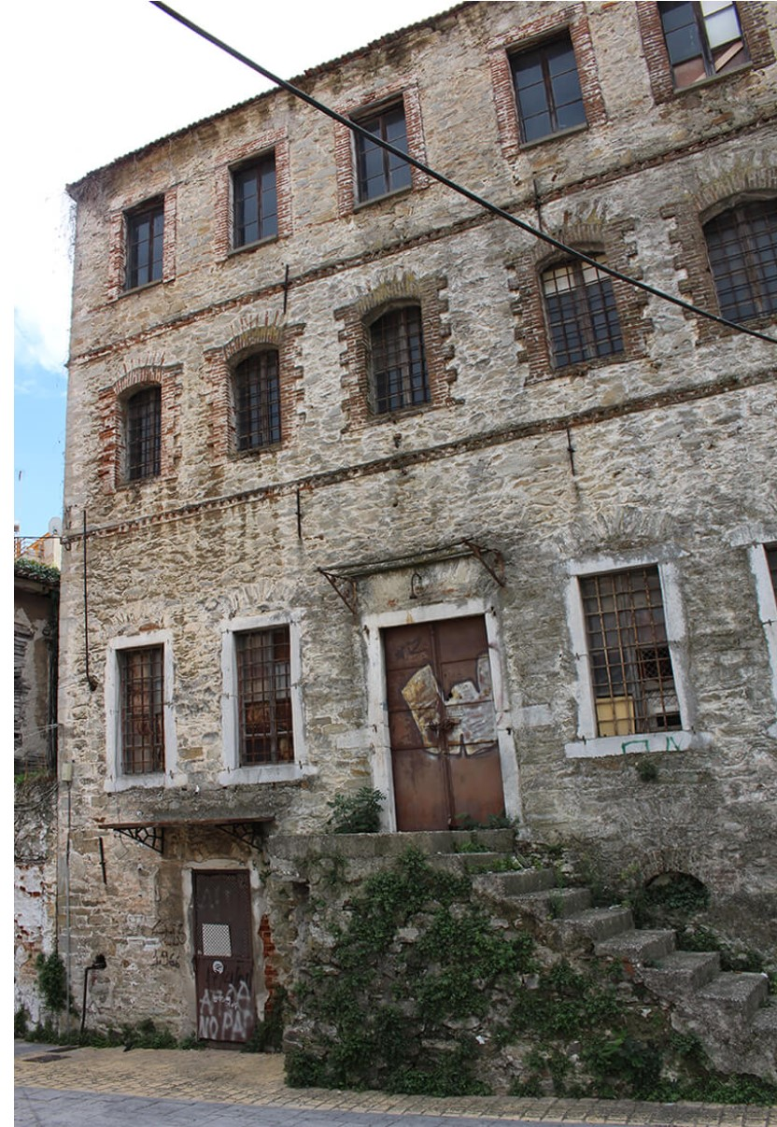
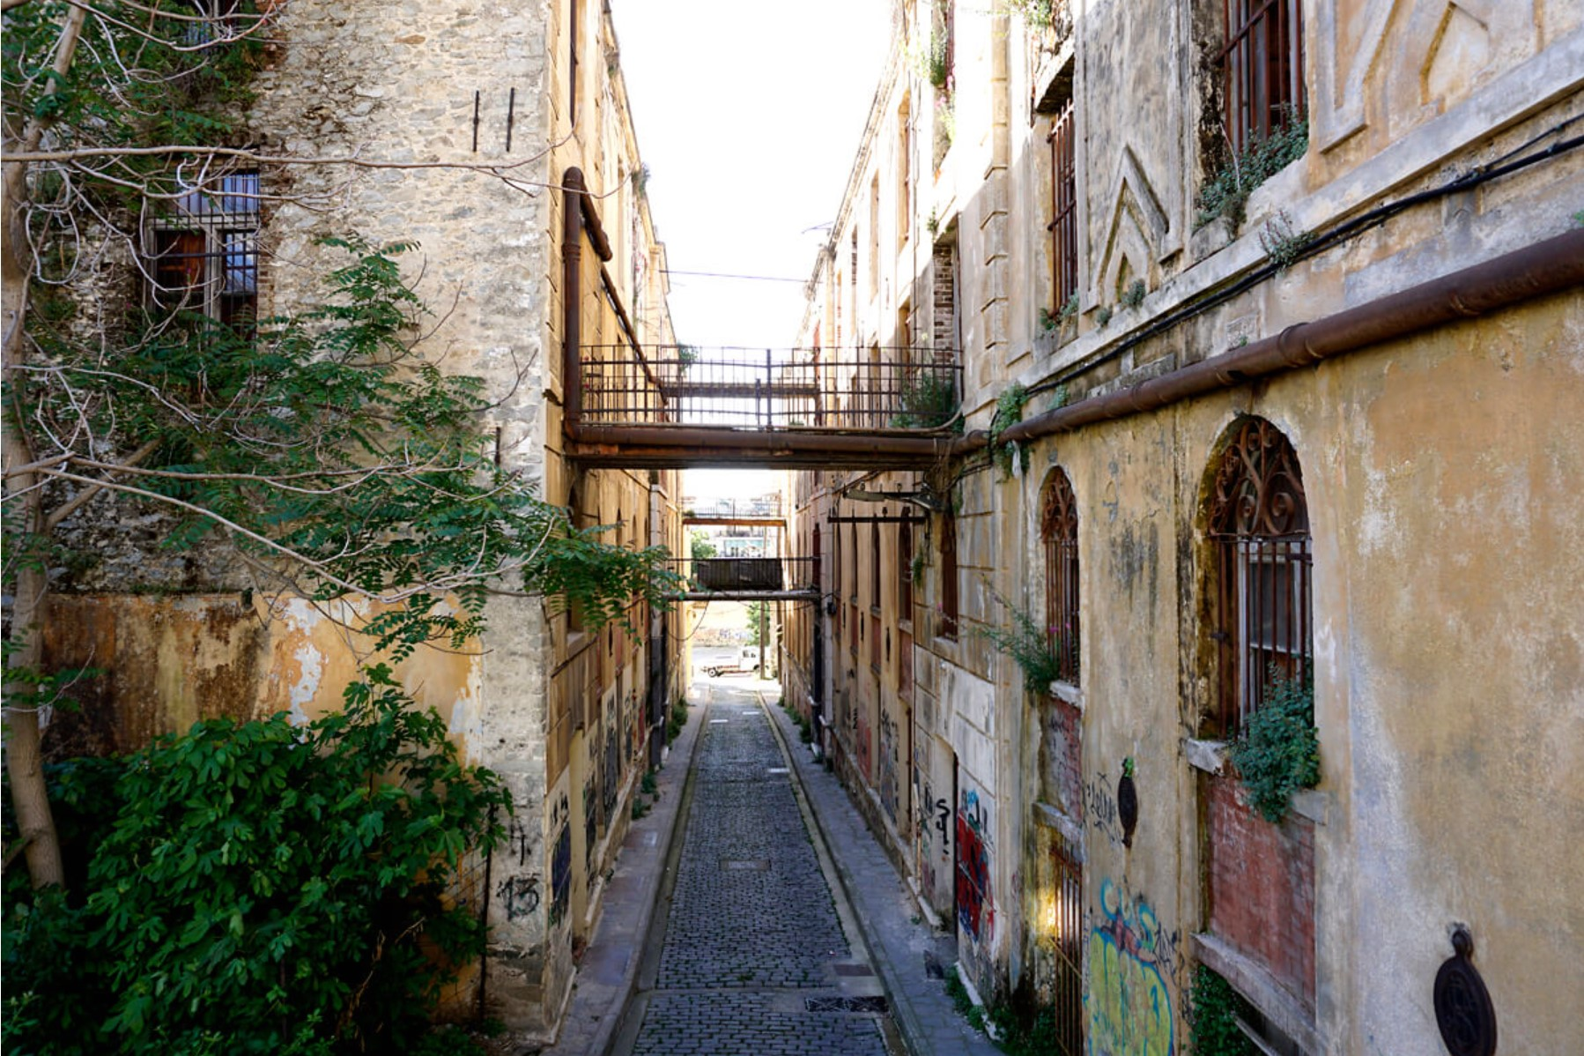
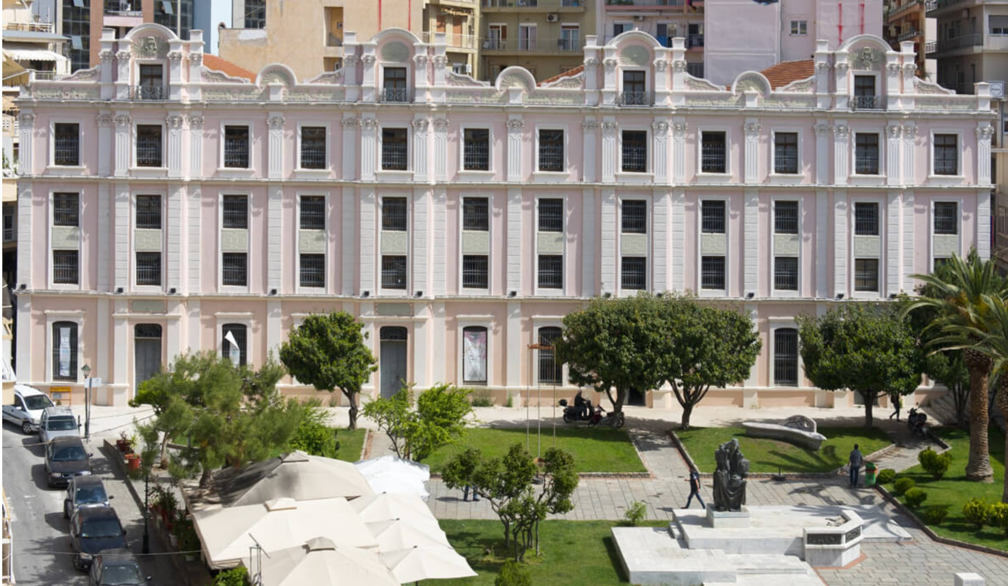
Πρόσκληση
Ο Δήμος Καβάλας
σας προσκαλεί την Πέμπτη 19 Οκτωβρίου 2023 και ώρα 19.00 στην
«Παρουσίαση των αποτελεσμάτων της μελέτης αξιοποίησης του
κτιριακού αποθέματος των καπναποθηκών στην Καβάλα»,
αίθουσα εκδηλώσεων Δημοτικής Βιβλιοθήκης Καβάλας (4^{ος}όροφος)
Η παρουσίαση υλοποιείται στο πλαίσιο της πράξης
«Μελέτη αξιοποίησης του κτιριακού αποθέματος των καπναποθηκών στην Καβάλα».
.
«Παρουσίαση των αποτελεσμάτων της μελέτης αξιοποίησης του κτιριακού αποθέματος των καπναποθηκών στην Καβάλα»

